Slide 1
노트
건 설(建設 )
건설구조물의 생애주기
신축기
중년기
노후기
폐기
Notes:
建(세울 건)設(베풀 설)

Slide 2
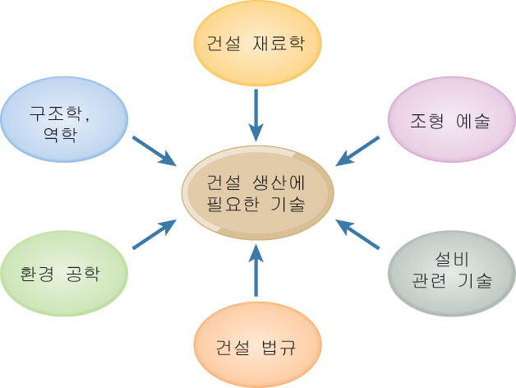

Slide 3
뉴스속으로
삼풍백화점 붕괴 사고

Slide 4
노트
■건설구조물의 3대구비요소 :
① 구조적 안전성
② 기능의 합리성
③ 조형적 예술성

Slide 5
노트
건축물의 구조형식에 의한 분류
구조형식
건축물
가구식 건축물
한국 전통 건축물 등
조적식 건축물
단독 주택 등
일체식 건축물
학교, 업무용 빌딩 등
특수 구조 건축물
돔 구조, 트러스 구조

Slide 6
노트
주택의 종류
종류 | 구분기준
단독주택 | 하나의 건물이 1가구 거주용 생활 공간으로 구성
다세대 주택 | 하나의 건물이 연면적 660m² 미만 4층 이하 2가구 이상의 독립적 생활 공간으로 구성
연립 주택 | 위와 같음 : 660m² 이상
아파트 | 하나의 건물이 5층 이상으로서 2가구 이상이 거주하며 독립적 생활 공간으로 구성

Slide 7
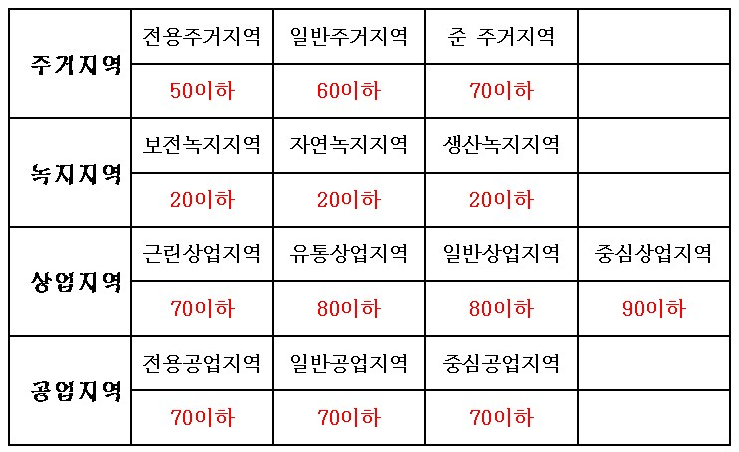
노트
정리
건 폐 율

Slide 8
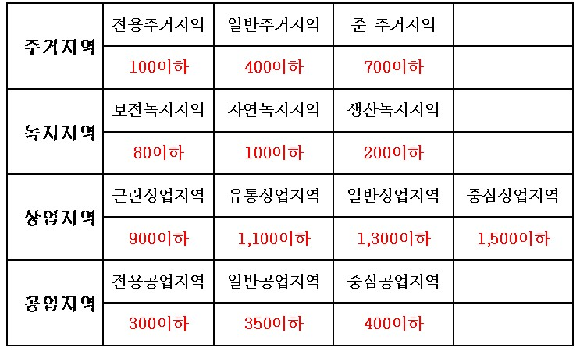
노트
정리
용 적 율

Slide 9
노트
토목구조물
토목 구조물의 특징
① 목적 : 국민전체의 이익
② 국민 전체의 공유물
③ 산업, 경제, 문화, 국방의 기초
④ 국가, 공공단체에 의해 이루어 짐
⑤ 많은 비용과 공기가 필요
⑥ 자연조건, 사회 조건 등이 다르다
Notes:
우리나라 1년 예산 400조….세계 1위 4400조-미국
구분다리소재지부산 수영구 남천동과 해운대구 우동건립연도2003년 1월 6일건립자부산광역시 건설본부건축양식복층 해상 교량(중앙부분 현수교)규모길이 7,420m(현수교 900m, 접속교량 6,520m)부산광역시의 항로 및 산업 물동량의 원활한 우회 수송을 통해 수영로·중앙로 등 도심 간선도로의 교통난을 완화하고, 해상 관광 시설의 역할을 제고할 목적으로 1994년 8월에 착공해 2003년 1월 6일 완전 개통하였다. 광안대로라고도 한다.
총길이는 7,420m로, 이 가운데 중앙 900m는 현수교이며, 접속교량은 6,520m이다. 2층 복층 구조의 왕복 8차로로 너비는 18∼25m이며, 사업은 부산광역시 건설본부가 맡았다. 부산광역시 수영구 남천동 49호 광장과 해운대구 우동 센텀시티 구간을 연결하는 다리로, 총 공사비는 7899억 원이 들었다.

Slide 10
노트
토목구조물
토목 구조물의 적용분야
분 야
토목 구조물
교통관련 시설
교량, 도로, 철도, 터널, 지하도로, 지하철도, 옹벽 등
자원 이용 시설
댐, 하천, 항만, 취수 및 송수 시설,
하수처리 시설, 발전 시설 등
국토개발과 보존시설
토지 구획정리, 도시 재개발, 신도시 건설, 간척 등

Slide 11
노트
상수도의 3요소
수 질
수 량
수 압
상수도의 공급과정
취 수
도 수
정 수
송 수
배 수
급 수

